Slide 1

Una piel
Poema Audroc
automático

Slide 2


Slide 3
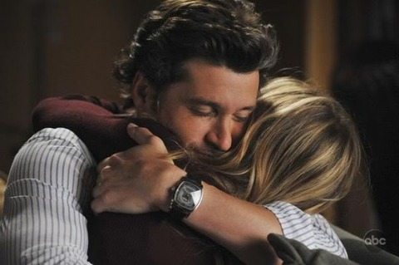
Cuando tu piel y mi piel, sólo son una,
navego en tus entrañas muy profundo,

Slide 4

y oscilante entre el sol y el frío de la luna
mi corazón se agita en ti y se hace uno.

Slide 5
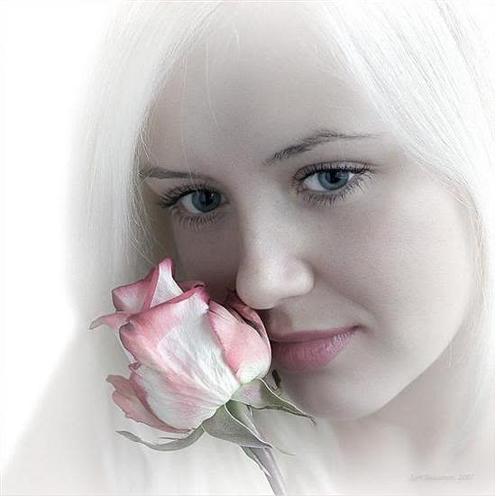
Respiro en ti mi aire por tus labios,
y escucho entrecortadas las palabras
que procuras decir, sin decir nada,
en un “Te Quiero”, que me toca el alma.

Slide 6
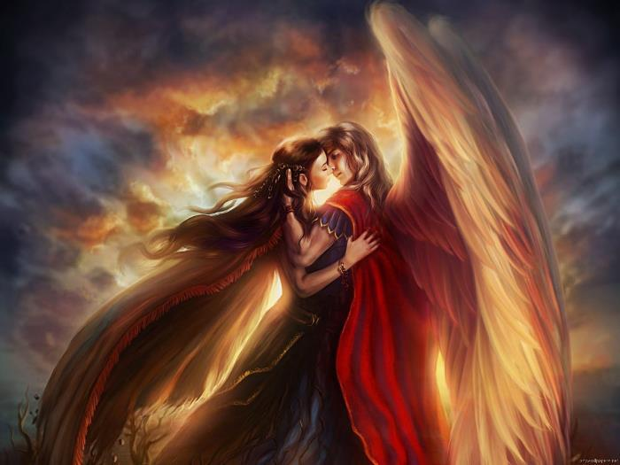
Entonces; soy pasión, piel y sentidos,
llevados al exceso sin medida,

Slide 7

y exhalo entre suspiros que “Te Amo”
sintiendo que mi vida está en tu vida.

Slide 8

Se encienden así en mi,
las furias desbordadas
de deseos infinitos…
Ilimitados…

Slide 9

Y se agita nuestro Amor
en las caricias,
que en desorden,
y sin pensar nos damos.

Slide 10

Cómo te Amo, Amor…
cuando te Amo…

Slide 11

Cuándo tu piel, junto a mi piel,
sólo son una…

Slide 12

¡ Cómo Te Amo… Amor…!!!
¡ Después que te Amo…!!!

Slide 13


Slide 14

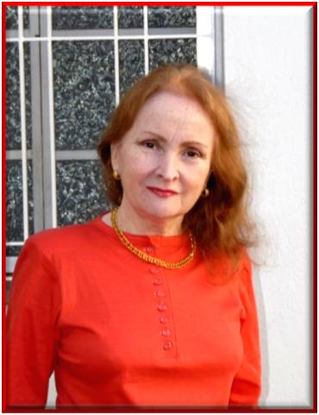
Ilda
Ilda
Pps sin fines de lucro

Slide 15







¿Te ha gustado?
Puedes ver más entrando
Aquí
Además puedes recibir powerpoints en tu correo electrónico suscribiéndote aquí:

